Slide 1
머신러닝 악성 사이트
탐지 모델링
KT AIVLE 2기
a024138
박다민

Slide 2

01
데이터 처리
중복 데이터 제거
변수 중요도 평가
테스트 데이터 처리
중복된 데이터를
어떻게 제거할까?
중요도를 파악하여
일부 데이터로만
검사를 시행.
Test data의 결측치를
어떻게 처리하는가?

Slide 3
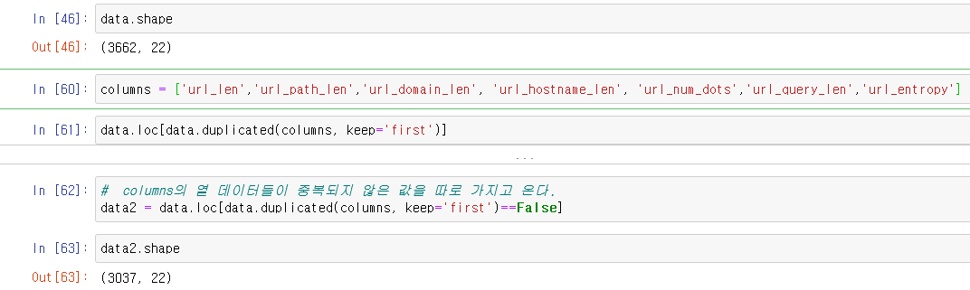
02
중복 데이터 제거
로지스틱 회귀 등을 이용하여 p-value가 0.05 이상을 갖는 변수(feature)와
모든 값을 0으로 갖는 변수(url_chinese_present, html_num_tags('applet’))를 제거하였습니다.
이 후, 변수 중요도가 높은 변수들 또한 포함하여 다시 진행하였습니다.

Slide 4
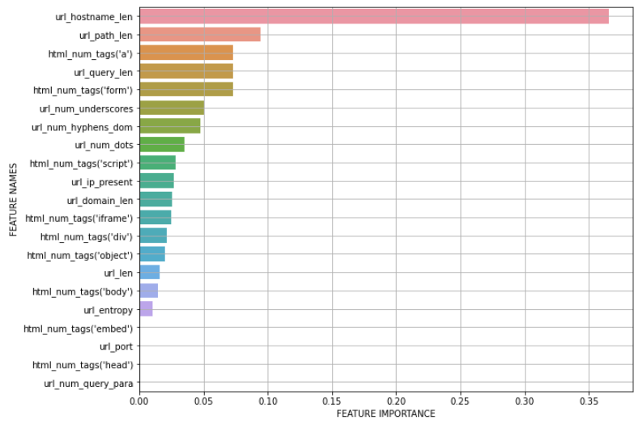
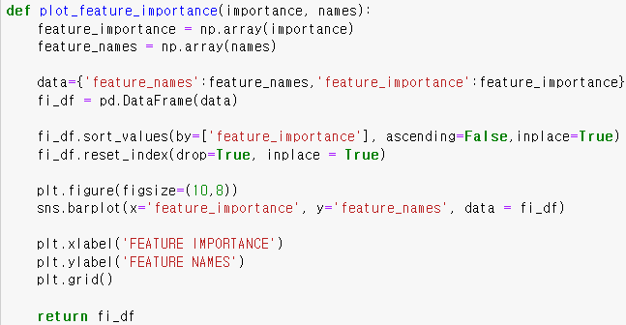
03
변수 중요도 평가
강사님이 주셨던 코드를
이용하여 변수 중요도를 파악.
0.05 이상을 갖는 변수들을 이용하기로 결정.

Slide 5
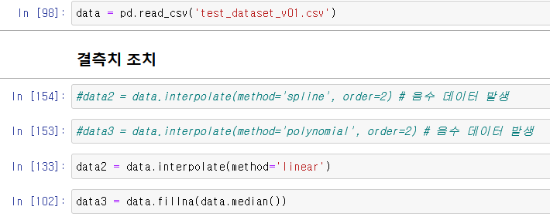
04
테스트 데이터 처리
Method=‘linear’를 갖는 interpolate와
중앙값으로 결측치를 조치하는 fillna,
총 2가지로 나누어서 테스트를 진행하였습니다.

Slide 6
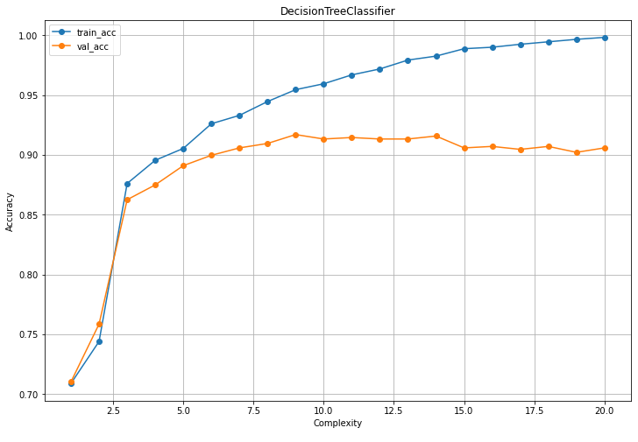
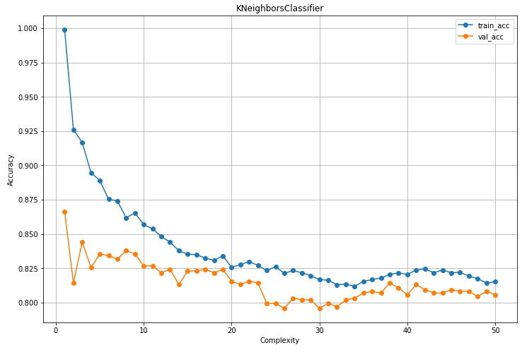
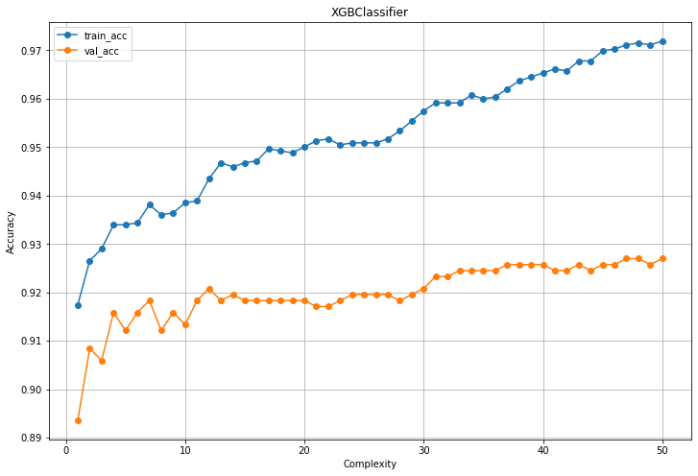
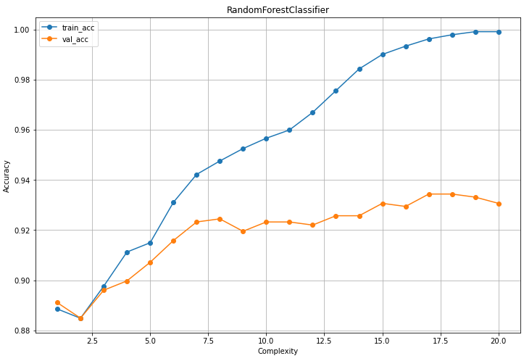
05
머신러닝 모델 선택

Slide 7
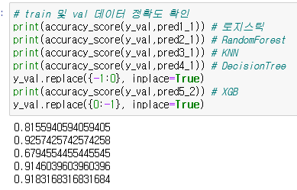
05
머신러닝 모델 선택

Slide 8
Thank You
감사합니다

